Slide 1
Обобщающий урок
Страницы всемирной истории
Презентация к уроку «Окружающий мир» 4 класс
Вихрянова А. Н. учитель начальных классов МКОУ «СОШ №24 с. Богуславец Приморского края
2013г

Slide 2
Машина времени
Мы сегодня отправляемся в путешествие на «машине времени»
В ходе нашего путешествия мы проверим свои знания по пройденной теме «страницы истории».
Три группы отправляются «в путь».
Придумайте название своей группе.

Slide 3
Названия групп
1 группа «Археологи»
2 группа «Историки»
3 группа «Древние греки»

Slide 4
Условия нашего «путешествия-конкурса»
1 балл – ответы на вопросы
От 1 до 5 баллов – творческие конкурсы
В кроссворде, карточках – 1 балл за каждый правильный ответ.
Работа в группах прекращается сразу, как только одна из групп будет готова.

Slide 5
Правила путешественника
Прислушиваться к мнению каждого члена группы,
При обсуждении не шуметь, чтобы не мешать остальным,
За каждое нарушение баллы будут сниматься.

Slide 6
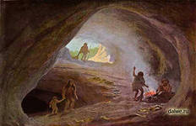
Что такое история?
История – наука. Она изучает, как жили различные народы, какие события происходили в их жизни, как и почему жизнь людей изменилась и стала такой, как сейчас.

Slide 7
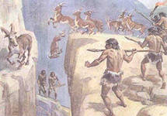
Первобытная история
Расскажите о жизни первобытного человека. Изобразите один эпизод из жизни первобытного человека.
Чтобы отправиться в следующую эпоху вам предстоит правильно ответить на вопросы.
Задания в группах.

Slide 8
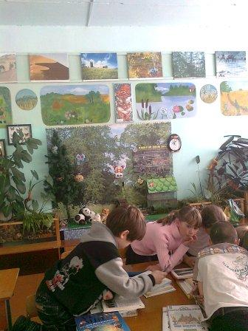
Обсуждение в группах

Slide 9
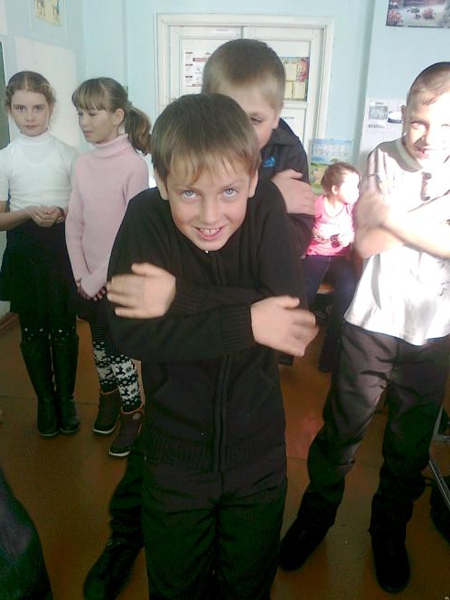
Выступления групп
«первобытные люди
на охоте»

Slide 10
Мир Древности
Здесь вам предстоит разгадать кроссворд. Работа в группах.

Slide 11
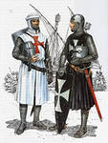
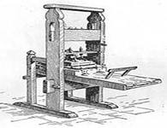
Средние века: время рыцарей и замков.
Расскажите о рыцарях.
Игра «Найди лишнее»
христианство, ислам, буддизм, сфинкс.
Москва, Рим, Амстердам, Копенгаген.
Башня, ров, бойницы, крепостные стены.
1445 год – что это?

Slide 12
Творческая лаборатория
Выберите эпизод из жизни рыцарей, показавшийся вам наиболее интересным. Изобразите пантомимой, чтобы все участники поняли, о чём идёт речь.

Slide 13
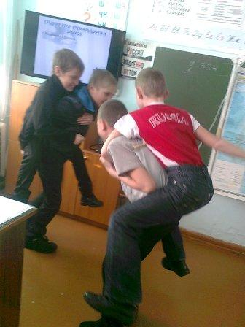
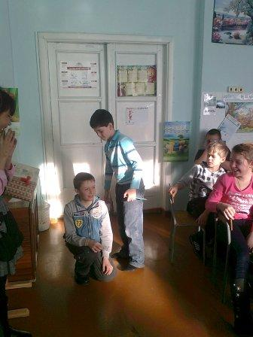
«Посвящение в рыцари» и «рыцарский турнир»

Slide 14
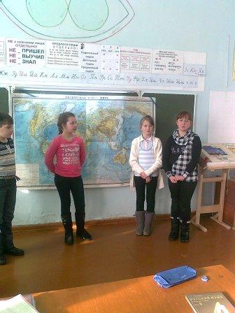
Новое время
Найдите на карте Магелланов пролив.
Покажите материк, который открыл Колумб.
Покажите континент, который открыли Беллинсгаузен и Лазарев.
Задание в группах. Соединить стрелками слова из каждого столбика. Они должны быть связаны между собой.

Slide 15
Новейшее время Блиц-турнир
Кто первым достиг Северного полюса?
Кто первым достиг Южного полюса?
Как изменилось устройство государственной жизни во многих странах?
Каких успехов достигли учёные?
Когда первый раз человек полетел в космос?
Кто был первым космонавтом?
Кто первым вышел в открытый космос?
Кто высказал мысль о возможности полётов?
Чем ещё запомнился Xxвек?
Какое самое разрушительное оружие было изобретено в Xxвеке?
Какую организацию создали страны-победительницы для сохранения мира на Земле?

Slide 16
Итоги урока
Кто был самым активным на уроке?
Какие задания вам понравились?
Какие задания вызвали затруднения?

Slide 17
Информационные ресурсы
http://images.yandex.ru/?lr=76
«Поурочные разработки по курсу «Окружающий мир» О.И. Дмитриева 4 класс.
http://biouroki.ru/workshop/crossgen.html

